Slide 1
Министерство образования Ставропольского края
Государственное бюджетное учреждение
дополнительного профессионального образования
«Ставропольский краевой институт развития образования, повышения квалификации и переподготовки работников образования»
«Попасть в десятку: готовность региона к реализации задач, связанных с формированием естественнонаучной грамотности обучающихся»
Дамианова Елена Васильевна,
доцент кафедры естественно-математических дисциплин и информационных технологий СКИРО ПК и ПРО,
кандидат педагогических наук
19 августа 2020 года
г. Ставрополь

Slide 2
http://www.kremlin.ru/acts/bank/43027
2

Slide 3
Постановление Правительства РФ от 26 декабря 2017 г. №1642 «Об утверждении государственной программы Российской Федерации «Развитие образования»
Цель программы – качество образования, которое характеризуется: cохранением лидирующих позиций РФ в международном исследовании качества чтения и понимания текстов (PIRLS), в международном исследовании качества математического и естественнонаучного образования (TIMSS); повышением позиций РФ в международной программе по оценке образовательных достижений учащихся (PISA) …

Slide 4
PISA – Programme for International Student Assessment Международная программа по оценке образовательных достижений обучающихся
PISA
Читательская грамотность
Математическая грамотность
Компетентность в решении проблем (КК)
Естественнонаучная грамотность
Исследование отвечает на вопрос: обладают ли 15-летние обучающиеся, знаниями и умениями, необходимыми для решения задач в различных сферах человеческой деятельности, общения и социальных отношений?

Slide 5
Естественнонаучная грамотность (исследование PISA)
Естественнонаучная грамотность – это способность человека занимать активную гражданскую позицию по вопросам, связанным с естественными науками, и его готовность интересоваться естественнонаучными идеями. Естественнонаучно грамотный человек стремится участвовать в аргументированном обсуждении проблем, относящихся к естественным наукам и технологиям, что требует от него следующих компетенций: научно объяснять явления, оценивать и планировать научные исследования, научно интерпретировать данные и приводить доказательства.
Три группы умений, характеризующих естественнонаучную грамотность:
научное объяснение природных явления;
применение методов естественнонаучного исследования;
использование научных доказательств для формулировки выводов.

Slide 6
Результаты исследования PISA-2018

Slide 7
42 региона Российской Федерации, отобранных для исследования PISA-2018:

Slide 8
ПРИКАЗ
федеральной службы по надзору в сфере образования и науки N 590 и Министерство просвещения Российской Федерации N 219 от 6 мая 2019 года «Об утверждении методологии и критериев оценки качества общего образования в общеобразовательных организациях на основе практики международных исследований качества подготовки обучающихся»
Во исполнение Указа Президента Российской Федерации от 7 мая 2018 г. N 204 "О национальных целях и стратегических задачах развития Российской Федерации на период до 2024 года" (Собрание законодательства Российской Федерации, 2018, N 20, ст. 2817; 2018, N 30, ст. 4717) и в соответствии с пунктом 1.9 федерального проекта "Современная школа" национального проекта "Образование", утвержденного протоколом от 24 декабря 2018 г. N 16 президиума Совета при Президенте Российской Федерации по стратегическому развитию и национальным проектам, приказываем:
1. Утвердить Методологию и критерии оценки качества общего образования в общеобразовательных организациях на основе практики международных исследований качества подготовки обучающихся.
2. Контроль за исполнением настоящего приказа возложить на Руководителя Федеральной службы по надзору в сфере образования и науки С.С. Кравцова и Министра просвещения Российской Федерации О.Ю. Васильеву в рамках своей компетенции.
Министр просвещения
Российской Федерации
О.Ю.ВАСИЛЬЕВА
Руководитель
Федеральной службы по надзору
в сфере образования и науки
С.С.КРАВЦОВ
8

Slide 9
.
Приказ
министерства образования Ставропольского края от 4 сентября 2019 года №1335 «О проведении региональных исследований качества подготовки обучающихся в 2019/20 учебном году»
Цель исследования: оценка способности обучающихся использовать приобретенные в школе знания и опыт для решения широкого диапазона жизненных задач в различных сферах человеческой деятельности, общения и социальных отношений

Slide 10
Результаты региональной оценки качества подготовки обучающихся по модели PISA

Slide 11
Результаты региональной оценки качества подготовки обучающихся по модели PISA

Slide 12
Результаты выполнения заданий по естественнонаучной грамотности в Ставропольском крае в сравнении с результатами исследовании PISA-2018

Slide 13
Распределение по уровням владения естественнонаучной грамотностью, (%)

Slide 14
Связь уровня сформированности естественнонаучной грамотности обучающихся 6-х, 7-х классов с образовательным потенциалом семьи

Slide 15
Рекомендации по повышению уровня функциональной грамотности обучающихся
Повышение уровня функциональной грамотности обучающихся за счет реализации федерального государственного образовательного стандарта общего образования, т. е. за счет достижения планируемых стандартом предметных, метапредметных и личностных результатов образования.
Введение отдельных видов функциональной грамотности в качестве предметов в часть основной образовательной программы, которая формируется образовательной организацией, в форме внеурочных занятий, факультативов и элективных курсов.
Включение тем и модулей отдельных видов функциональной грамотности в обязательные предметы: математику, историю, обществознание (экономику и право), географию, основы безопасности жизнедеятельности, литературу, иностранные языки.
Внедрение отдельных видов функциональной грамотности в образовательную практику школы, через включение их в программы воспитания и социализации.
Создание кружков и клубов в рамках системы дополнительного образования школы.
Реализацию в учебном процессе комплексного системно-деятельностного подхода, включающего решение различных классов учебно-познавательных и учебно-практических задач, задач на применение или перенос тех знаний и тех умений, которые формируются в рамках предмета как на уроках, так и дома.
Проведение процедур по оценка глобальных компетенций как процессов, поддерживающих и обеспечивающих повышение уровня функциональной грамотности обучающихся.
Организацию внутришкольного повышения квалификации учителей в области формирования функциональной грамотности, через разработку (подборку) различных классов учебных задач и методик формирования различных стратегий их решения.

Slide 16
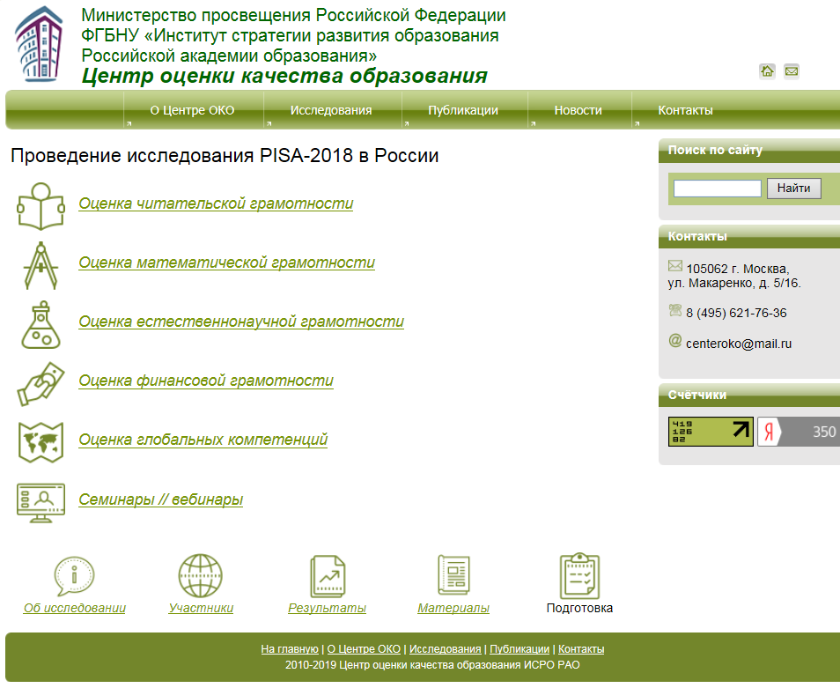
Интернет-ресурсы по подготовке обучающихся к международным исследованиям качества образования
http://www.centeroko.ru
https://fioco.ru

